Slide 1

答辩人：姜孟冯
指导教师：俞建新 副教授
基于Nios II的边缘检测嵌入式系统设计

Slide 2
论文提纲
选题背景
边缘检测
  Sobel算法
  Sobel算法硬件实现
SOPC系统
  VGA控制器
实验结果分析
总结
基于Nios II的边缘检测嵌入式系统设计

Slide 3
选题背景
边缘检测是图像处理和计算机视觉中的基本问题，边缘检测的目的是标识数字图像中亮度变化明显的点。
现状：使用Matlab等软件实现，缺少硬件实现
问题：效率低，实时性差
本文：提出一种边缘检测的硬件实现方案，并在DE2-70开发板上实现。
基于Nios II的边缘检测嵌入式系统设计

Slide 4
选题背景
意义：
  使用FPGA以硬件进行边缘检测，可以大大提高算法运行速度，使实时性大大加强。
  学习SOPC这一新技术，跟上嵌入式开发的发展脚步。
  熟悉DE2-70硬件的使用，走出探索性的一步。
  对培养软硬件协同设计意识、从底到高整体系统把握提供良好的经验基础。
基于Nios II的边缘检测嵌入式系统设计

Slide 5
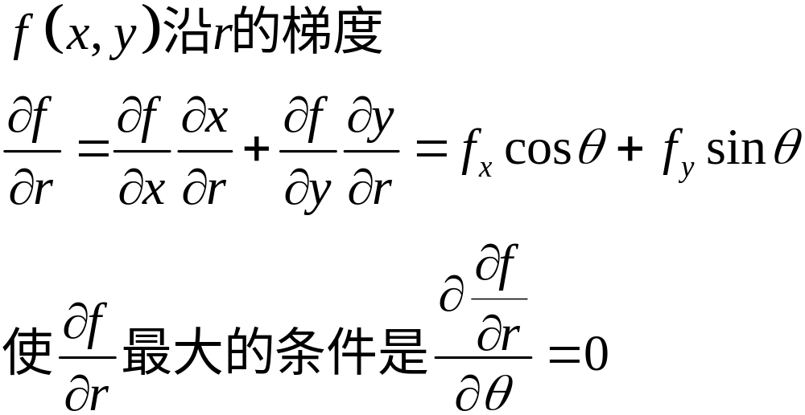
什么是边缘检测？
  边缘是指图像中灰度发生急剧变化的区域。图像灰度的变化可以用图像的梯度反映。
边缘检测：求连续图像f(x,y)梯度的局部最大值和方向。
基于Nios II的边缘检测嵌入式系统设计

Slide 6
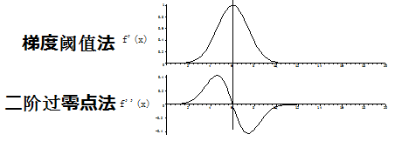
边缘检测算法
当前的算法主要分两类：
经典算法：
  Sobel算法、Roberts算法、Prewitt算法
  Marr算法
  Canny算法
基于Nios II的边缘检测嵌入式系统设计

Slide 7
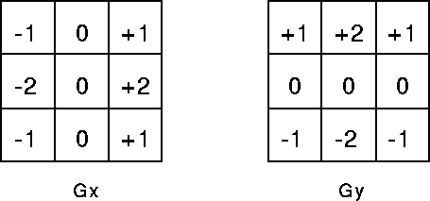
Sobel算法
利用Sobel算子对图像求卷积。
卷积结果是纵横两个正交方向上的梯度值，则边缘强度与方向由下式给出
基于Nios II的边缘检测嵌入式系统设计

Slide 8
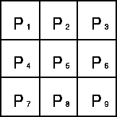
硬件实现遇到的问题
P * X=P₉*X₁+P₈*X₂+P₇*X₃+P₆*X₄+ P₅*X₅+ P₄*X₆+ P₃*X₇+ P₂*X₈+ P₁*X₉
Sobel算子的运算基于矩阵运算，这在C语言等高级语言中十分容易实现，通过数组下标可以直接定位数组元素，得到图像的RGB像素信息。
但在Verilog HDL中，不存在数组的概念，没有办法随意的定位。
基于Nios II的边缘检测嵌入式系统设计

Slide 9
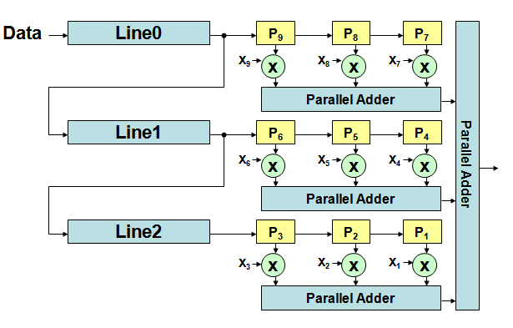
Sobel算法的模块架构
基于Nios II的边缘检测嵌入式系统设计

Slide 10
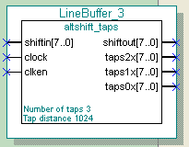
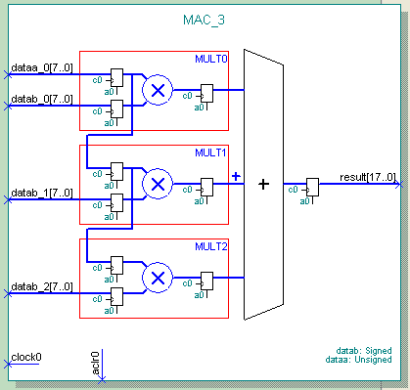
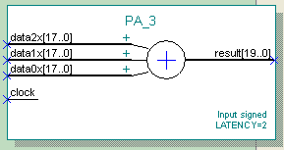

Sobel算法的硬件实现(1)
基于Nios II的边缘检测嵌入式系统设计

Slide 11
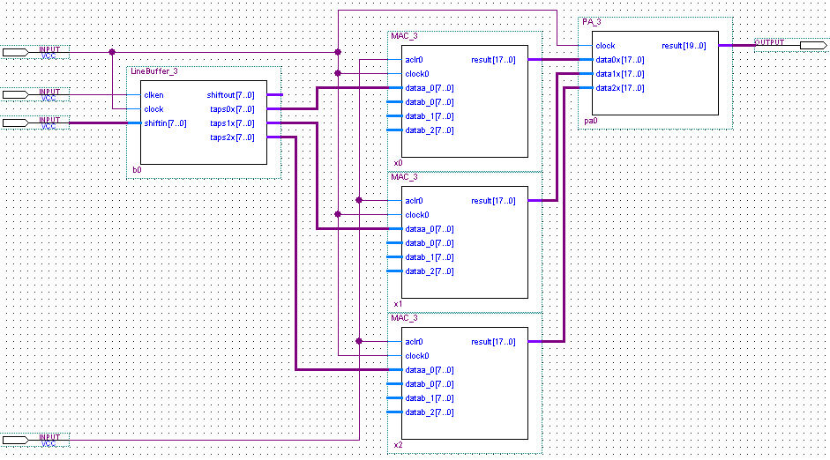
Sobel算法的硬件实现(2)
基于Nios II的边缘检测嵌入式系统设计

Slide 12
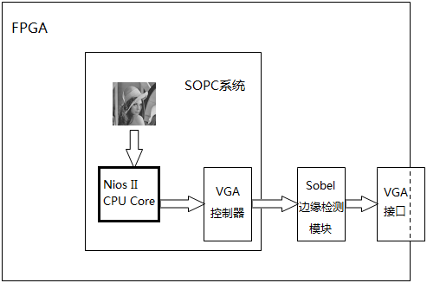
边缘检测嵌入式系统结构
软件控制
开关控制
基于Nios II的边缘检测嵌入式系统设计

Slide 13
VGA控制器
工业标准：640×480 刷新率60Hz 时钟25.175MHz
现有设备：1024×768 CRT
必须改写驱动程序
  参数修改
  位扩展
  时钟修改
基于Nios II的边缘检测嵌入式系统设计

Slide 14
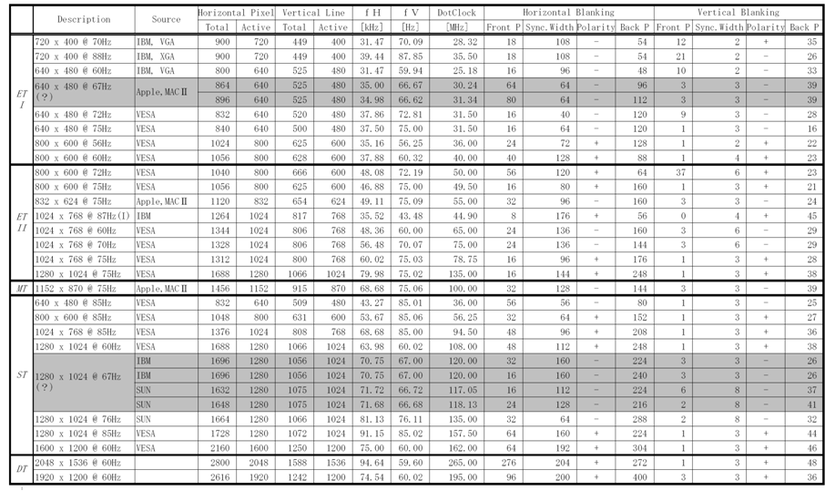
VGA Signal Timing标准
Description | .Clk | H_Fornt | H_SYN | H_Back | V_Front | V_SYN | V_Back
1024 ×768 @ 60Hz | 65.00MHz | 24 | 136 | 160 | 3 | 6 | 29
基于Nios II的边缘检测嵌入式系统设计

Slide 15
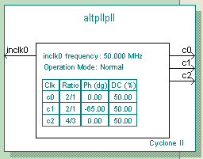
时钟信号
C0：系统信号，50×2=100MHz
C1：SDRAM信号，50×2=100MHz，相位-65度
C2：VGA信号，50×4÷3=66.66MHz
基于Nios II的边缘检测嵌入式系统设计

Slide 16
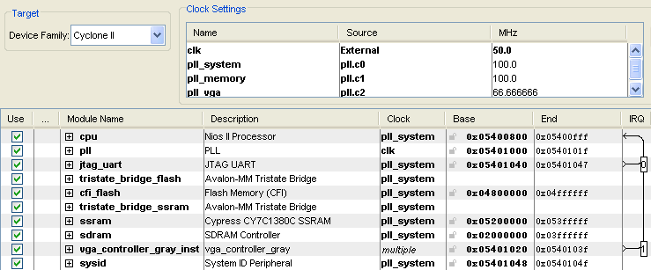
嵌入式系统的各个组件
基于Nios II的边缘检测嵌入式系统设计

Slide 17
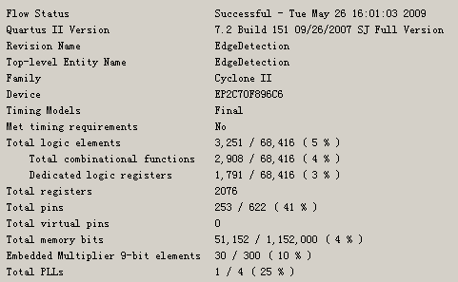
系统编译结果分析
由编译结果可见，系统使用的芯片是Cyclone II EP2C70芯片。整个系统用了大约3200个逻辑单元，使用了6KB多的FPGA内存资源和30个9bit乘法器资源。
基于Nios II的边缘检测嵌入式系统设计

Slide 18
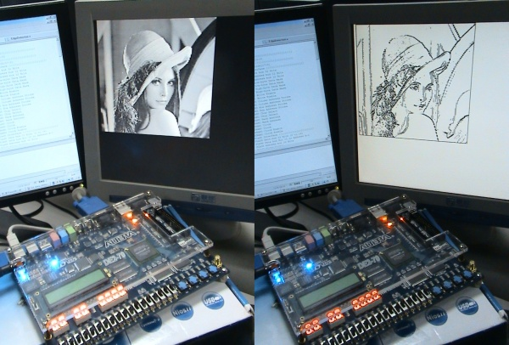
系统实际效果图
基于Nios II的边缘检测嵌入式系统设计

Slide 19
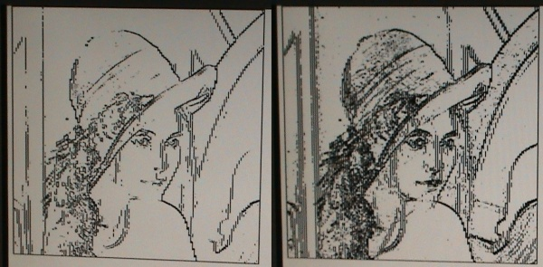
实验效果图分析
已经可以达到预期的边缘检测效果：
  开关控制选择灰度输出或边缘检测结果输出。
  开关控制选择阈值来调节边缘检测结果。
基于Nios II的边缘检测嵌入式系统设计

Slide 20
总结
本文主要贡献
  提出一种边缘检测的硬件实现方案
  探索了高分辨率下VGA的驱动实现
  为DE2-70上进行复杂实验奠定基础
存在不足
  图像依旧不是很清晰
基于Nios II的边缘检测嵌入式系统设计

Slide 21
总结
进一步改进方案
  使用DMA传输数据
  使用DSP Builder建模仿真
  使用Canny算法代替Sobel算法
  完成彩色VGA驱动
基于Nios II的边缘检测嵌入式系统设计

Slide 22

谢谢！
基于Nios II的边缘检测嵌入式系统设计

